Slide 1
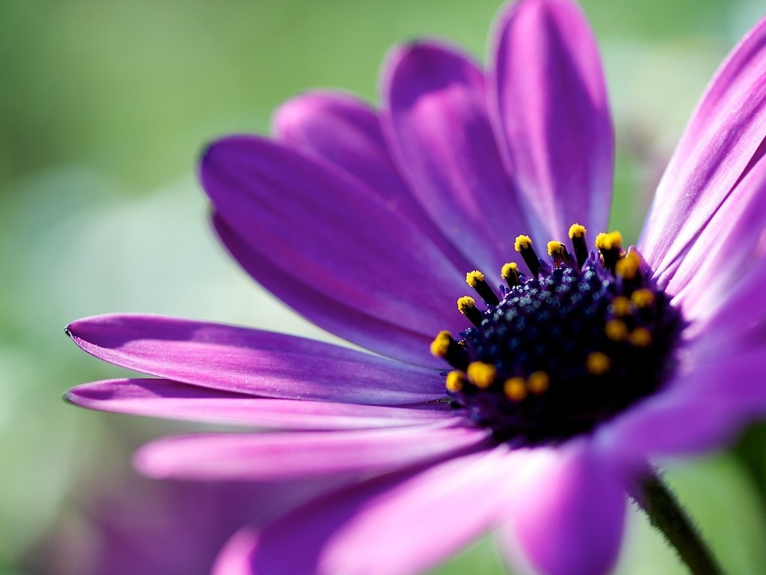
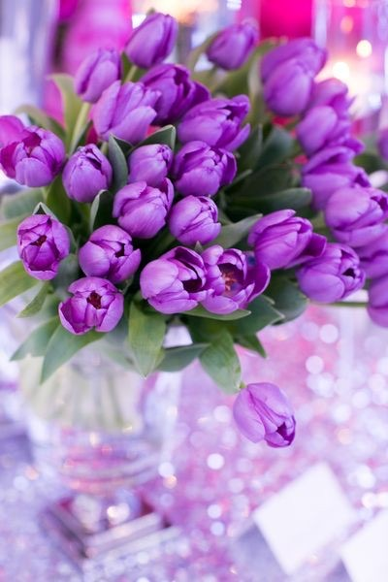
Цветы для мамы!
Проект учащихся 2 а класса
МОУ СШ №6
Учитель: Панченко Л.М.

Slide 2
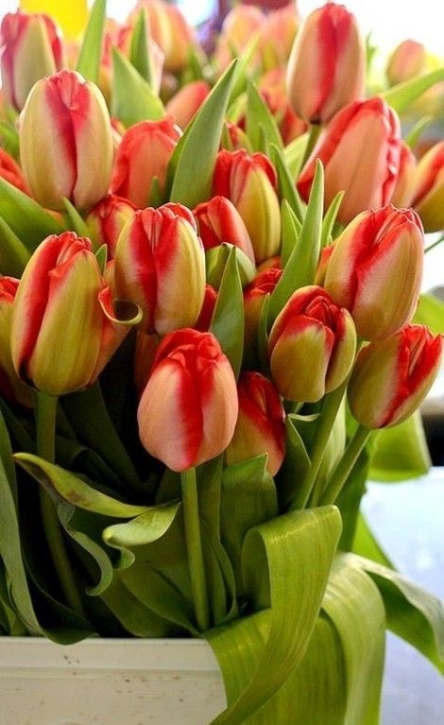
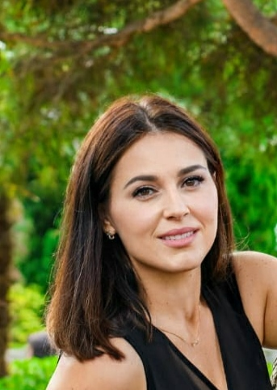
Цветы для мамы!
8 Марта – день торжественный,
День радости и красоты.
На всей Земле он дарит женщинам
Свои улыбки и цветы!

Slide 3
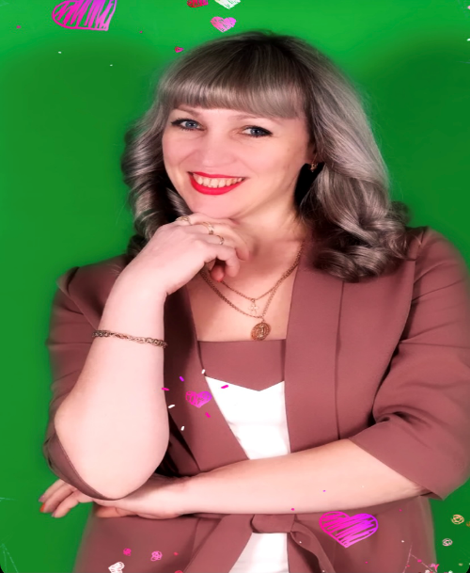
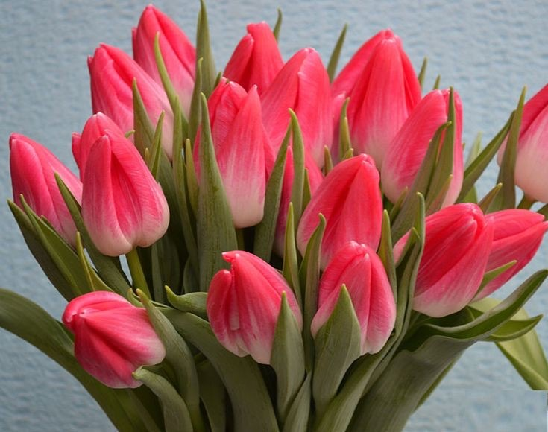
Весны вам радостной
Весны вам радостной и нежной
Счастливых дней и розовой мечты.
И дарит март, пусть даже снежный,
Свои улыбки и цветы!

Slide 4
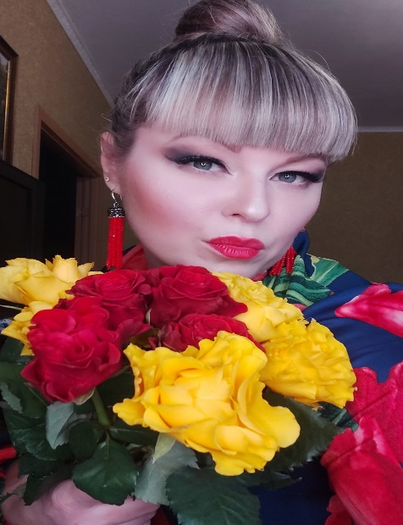
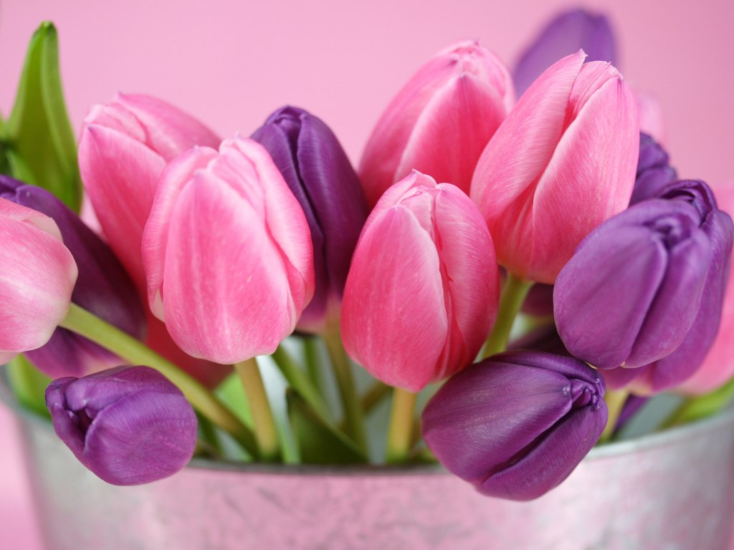
8 Марта! Женский день!
8 Марта! Женский день!
Сегодня никому не лень.
Пойти поздравить всех красивых,
Заботливых и суетливых.

Slide 5
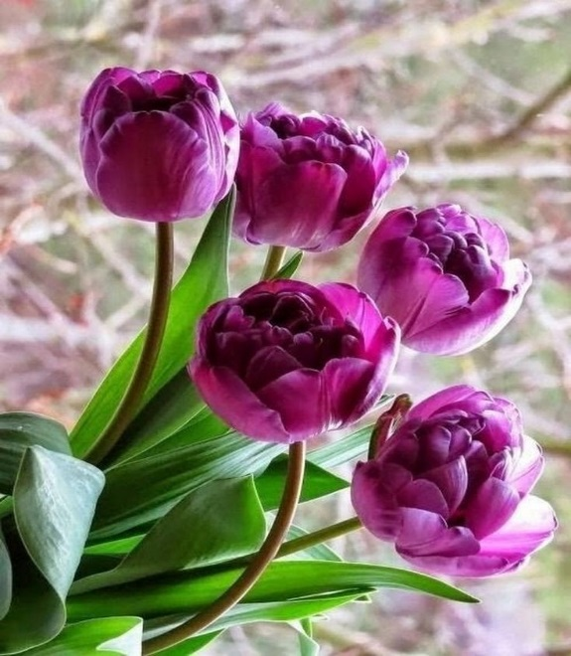
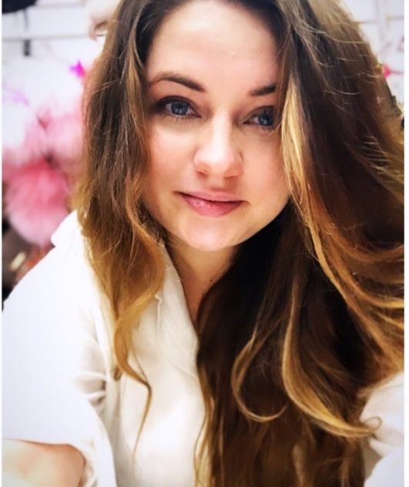
8 Марта! Женский день!
В каждом доме нынче спрятаны
Дары для бабушек и мам,
Подарки сделаны ребятами
Тайком и с папой пополам!

Slide 6
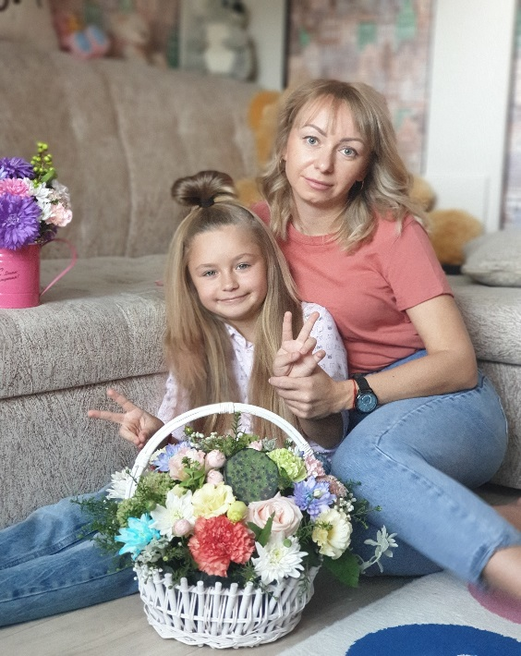
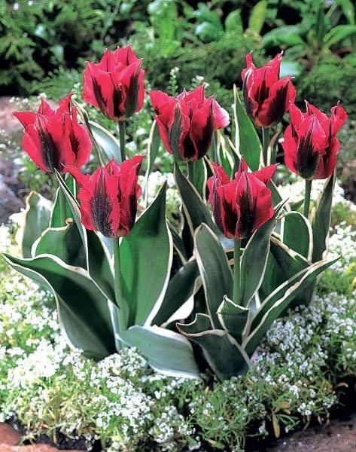
Самый добрый день!
В самый добрый день на свете
В самый- самый светлый час
Ваши внуки, ваши дети
Мы хотим поздравить вас!

Slide 7
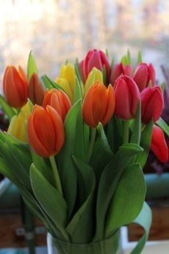
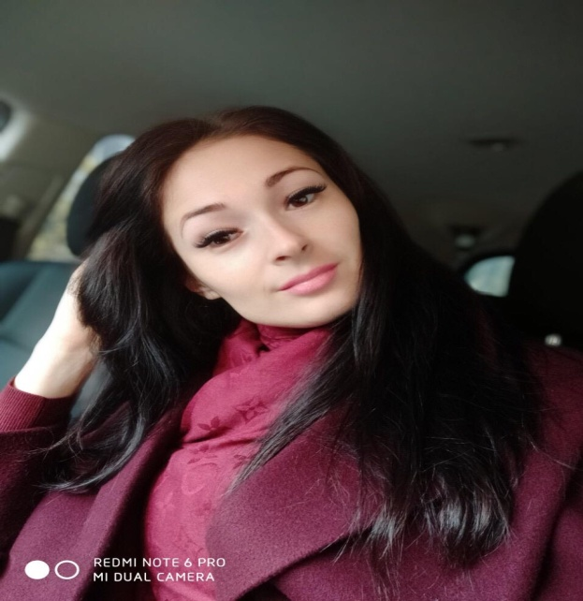
В этот день, весной согретый!
В этот день, весной согретый
Все цветы, улыбки Вам!
В этот день, весной согретый,
Поздравляем наших мам!

Slide 8
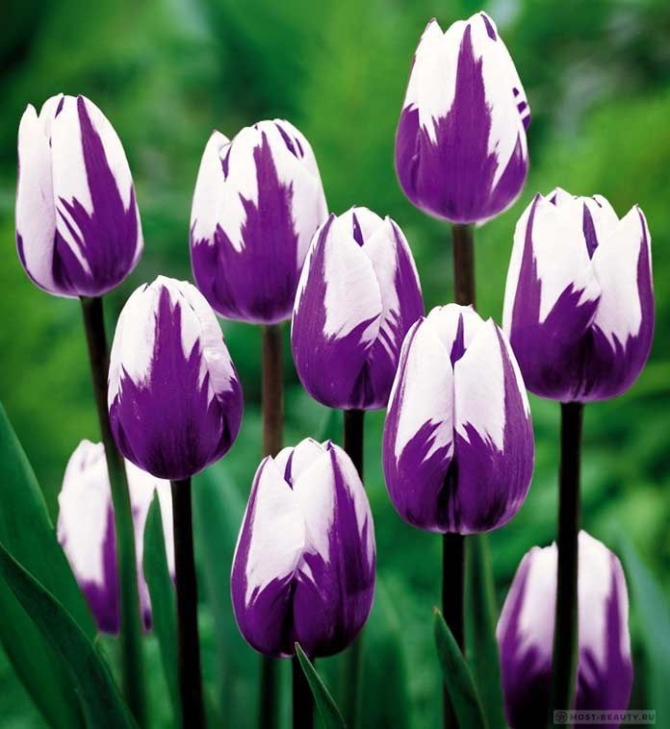
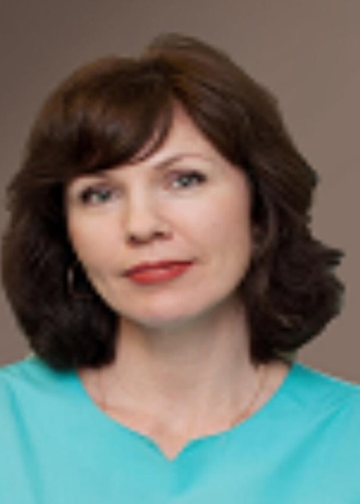
Весны Вам радостной и нежной!
Весны вам радостной и нежной,
Счастливых дней и розовой мечты.
И дарить март, пусть даже снежный
Свои улыбки и цветы!

Slide 9
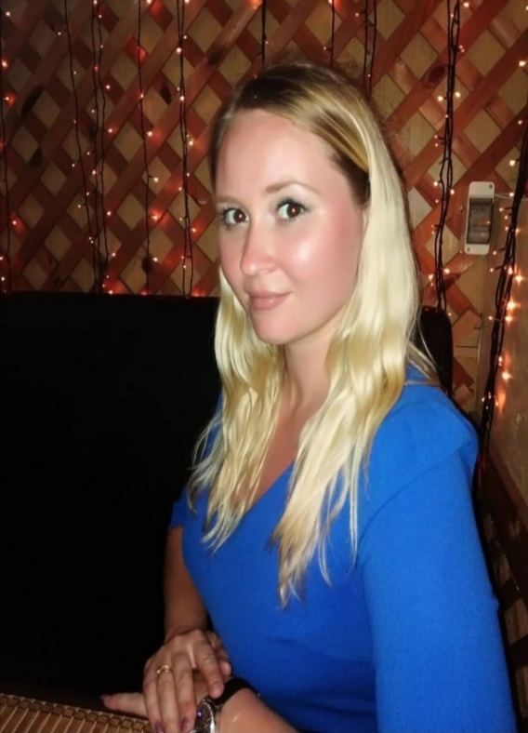
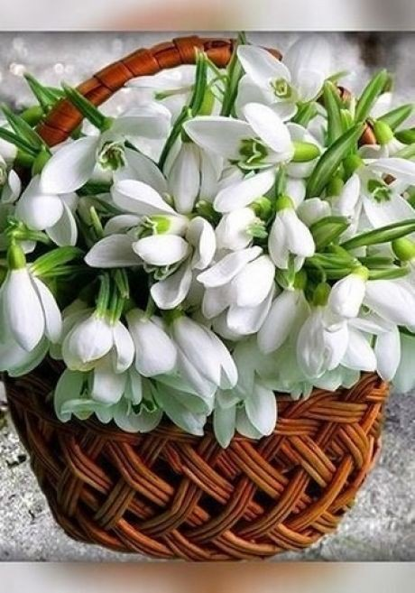
Цветы для мамы!
Я цветы красивые
Маме принесу.
Расцвели подснежники
В сказочном лесу.

Slide 10
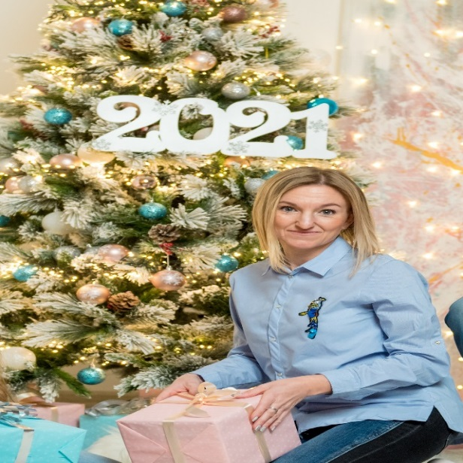
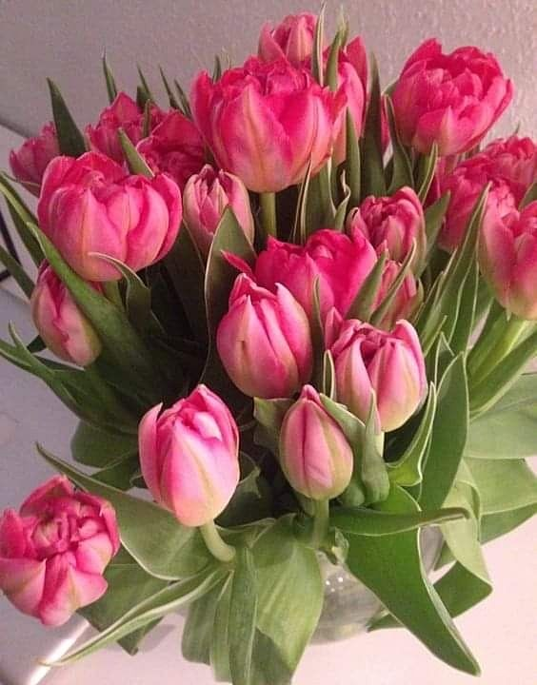
Посмотрите за окошко…
Посмотрите за окошко,
Стало там теплей немножко.
Главный праздник наступает,
Солнышко его встречает.

Slide 11
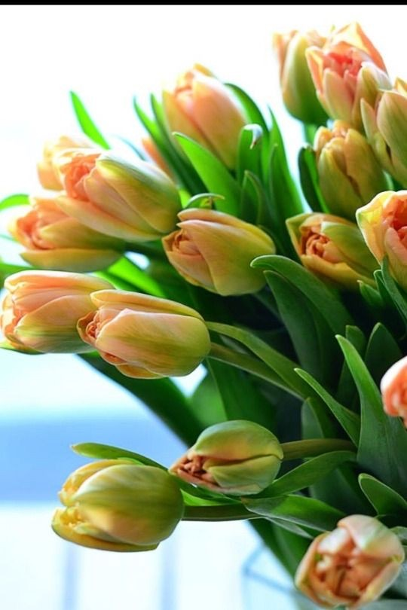
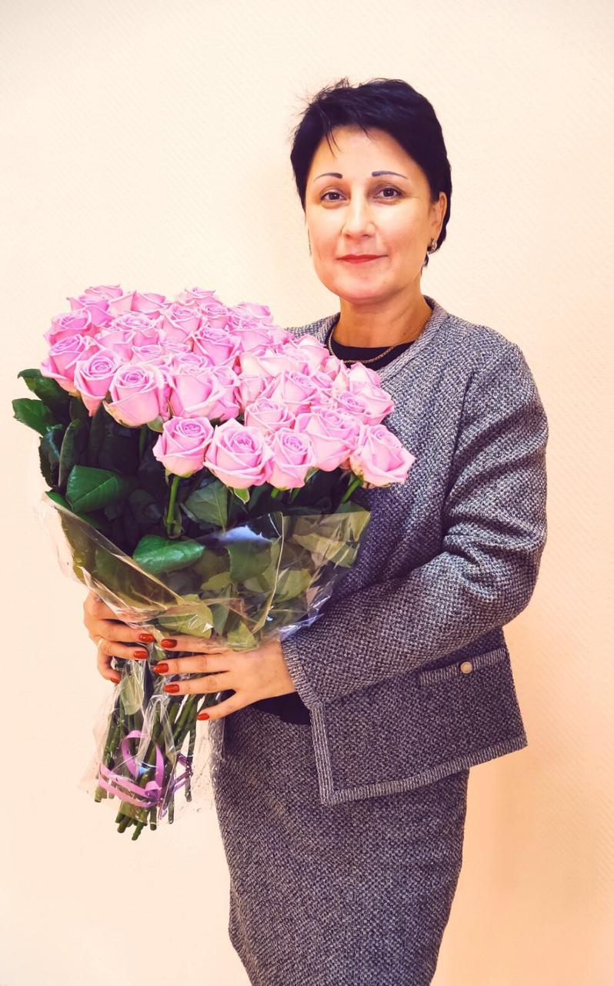
Сегодня для мамы все песни!
Сегодня для мамы все песни.
Все пляски, улыбки и смех.
Дороже ты всех и чудесней
Родной, золотой человек!

Slide 12
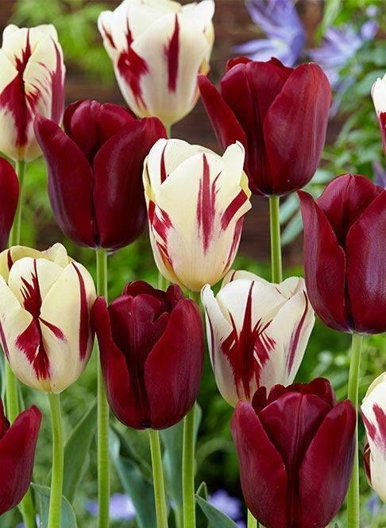
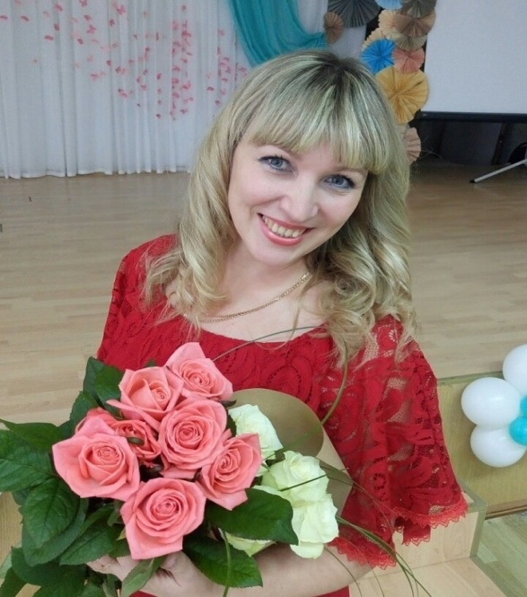
Сегодня праздник самый светлый.
Сегодня праздник самый светлый,
Щебечут птицы во дворах,
Все гости празднично одеты
8- марта праздник мам!

Slide 13
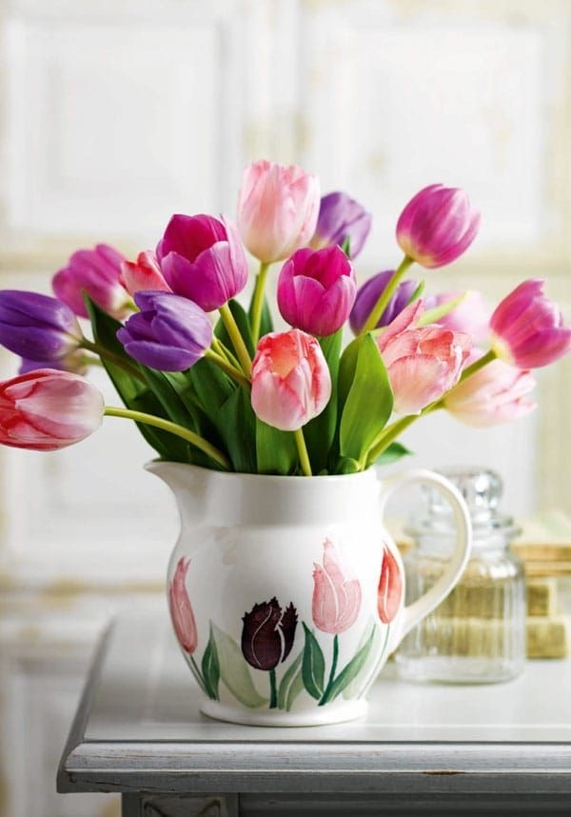
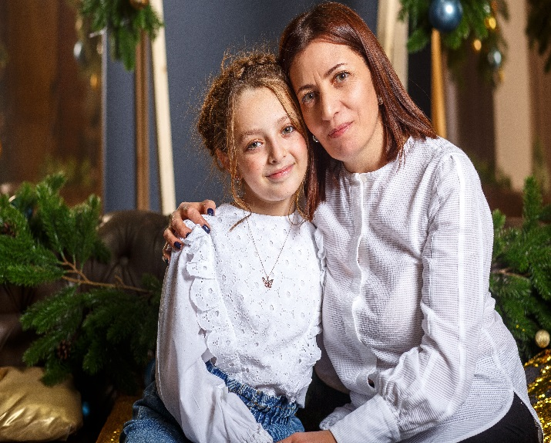
Сегодня небо голубое!
Сегодня небо голубее,
Ручьи весёлые слышней,
Сегодня мы ещё сильнее,
Расти стараемся быстрей!

Slide 14
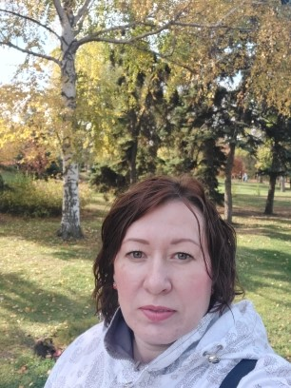
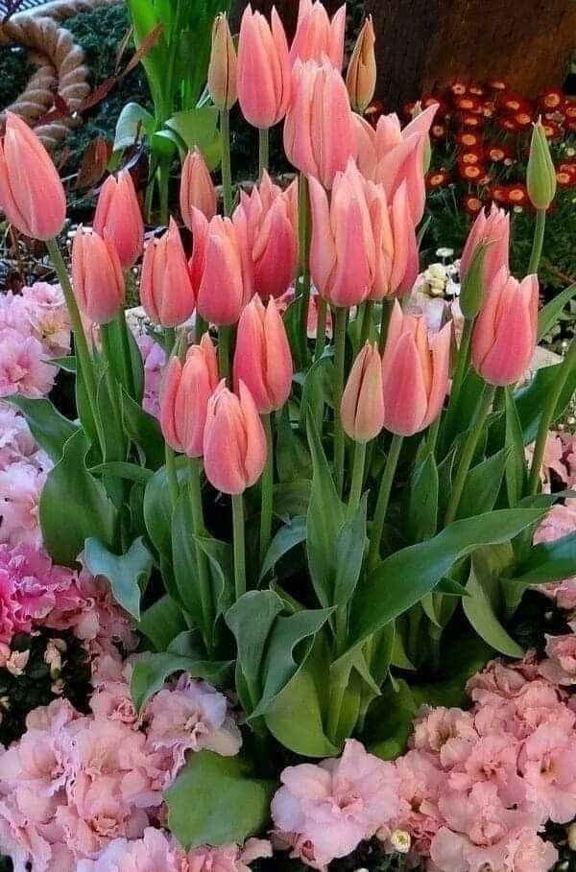
Мы поздравим мам…
Мы поздравляем мам, сестрёнок,
Любимых бабушек своих,
Ну и ,конечно, же девчонок
Подружек наших дорогих.

Slide 15
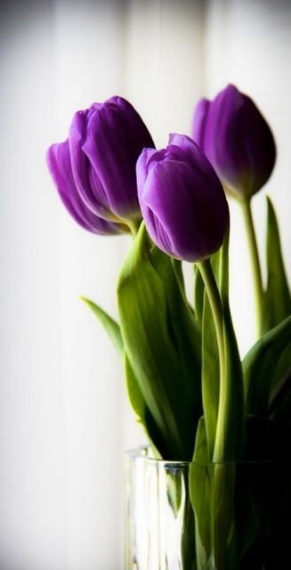
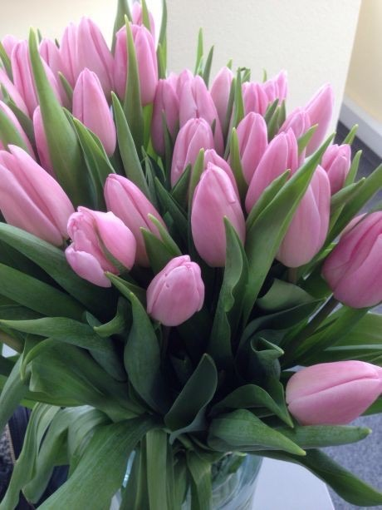
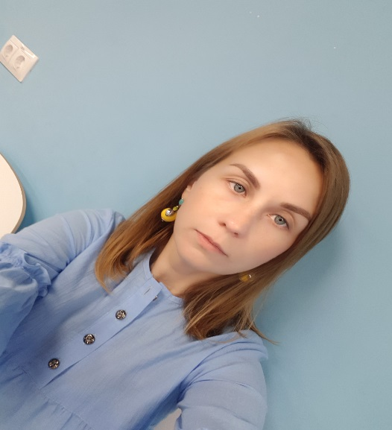
Мы вам желаем счастья!
Мы вам желаем счастья,
Добра и теплоты!
И пусть скорей исполнятся
Заветные мечты!

Slide 16
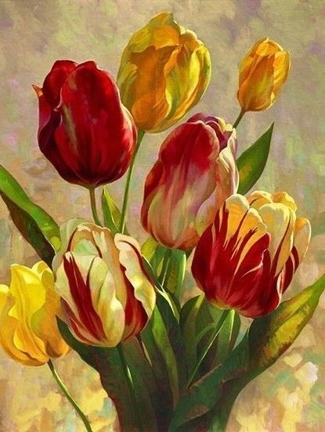
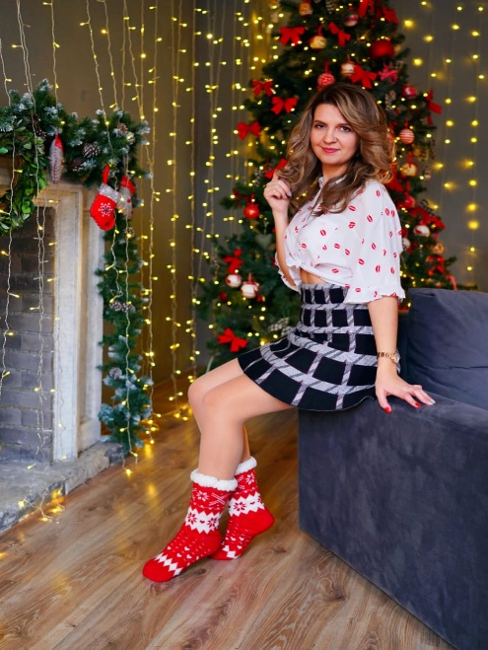
Наступает мамин праздник
Наступает мамин праздник,
Наступает женский день!
Знаю: любит мама очень
Розы, маки и сирень.
Notes:
Наступает мамин праздник

Slide 17
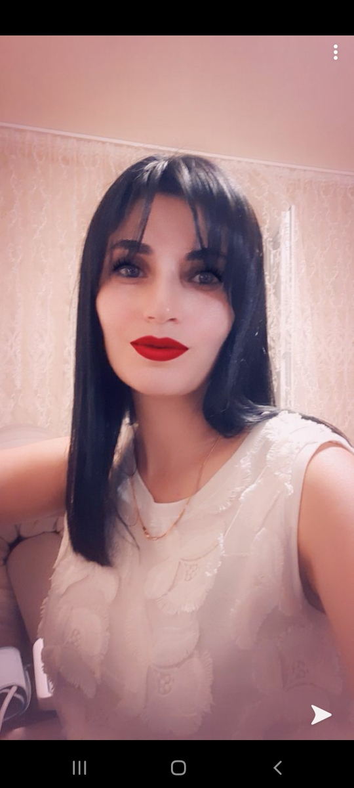
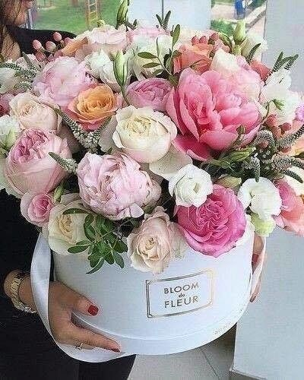
Мамин праздник!
Горд я – праздничная дата,
Исполнение мечты!
Взял меня с собою папа
Маме покупать цветы!

Slide 18
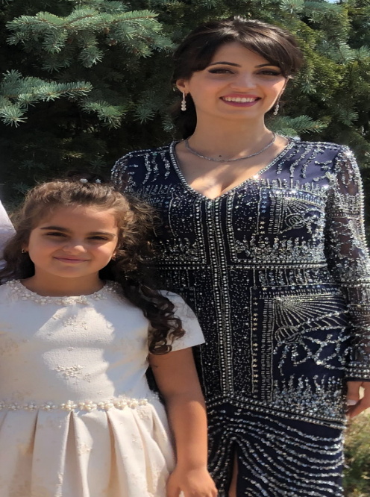
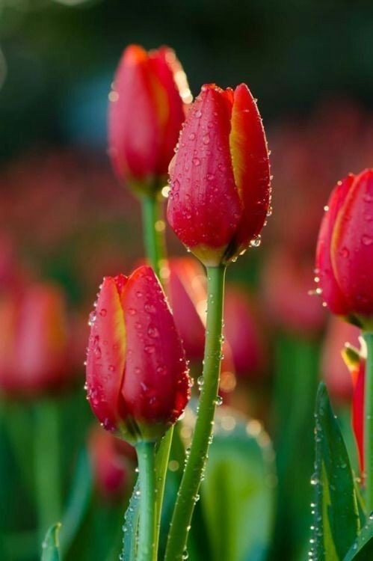
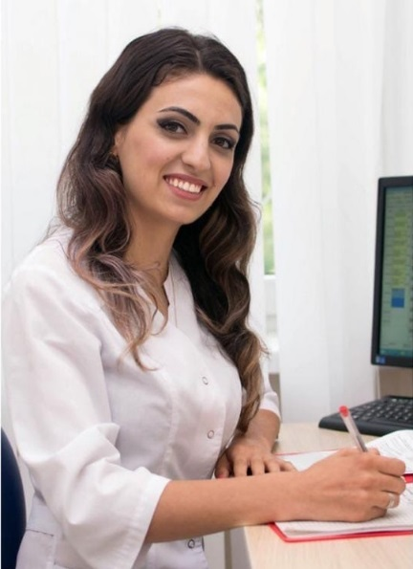
Дочка
Не узнать сегодня папу –
Он пришёл и вдруг в дверях
Не швырнул на столик шляпу,
А повесил как в гостях.

Slide 19
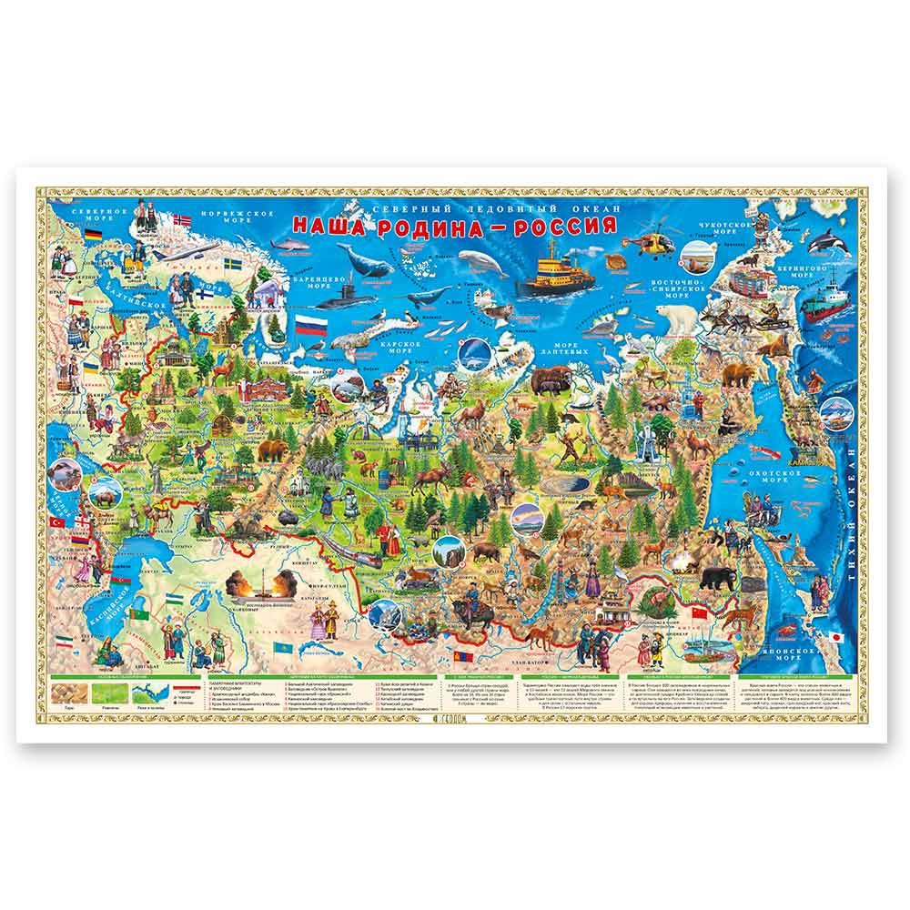
Мамина страна

Slide 20
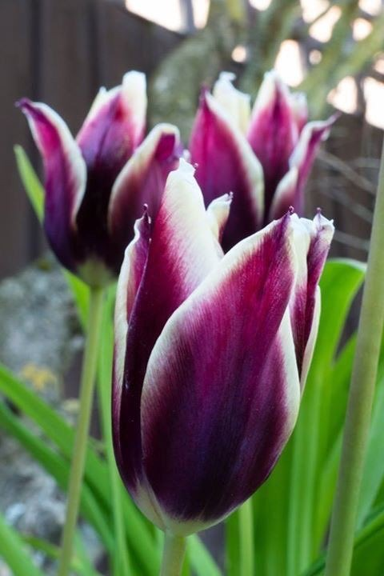
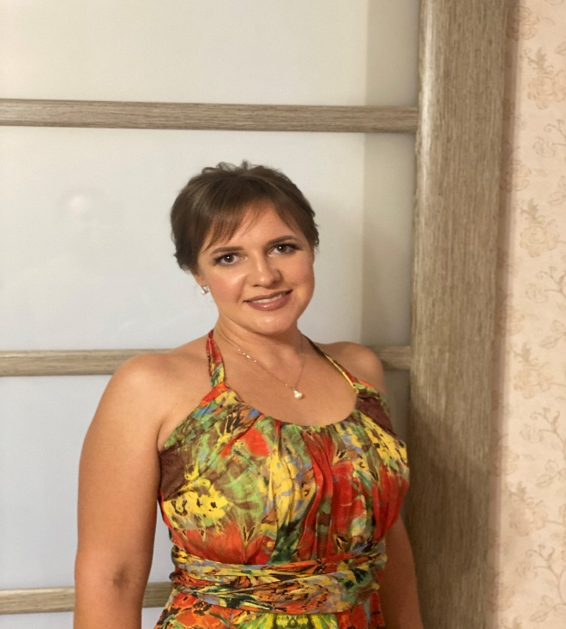
Я решил сварить компот.
Я решил сварить компот
В день восьмого марта.

Slide 21
Вместе ходим мы гулять.
Вместе ходим мы гулять,
Вместе мы ложимся спать,
Вместе моем мы посуду –
Правда, правда! Вместе всюду!

Slide 22
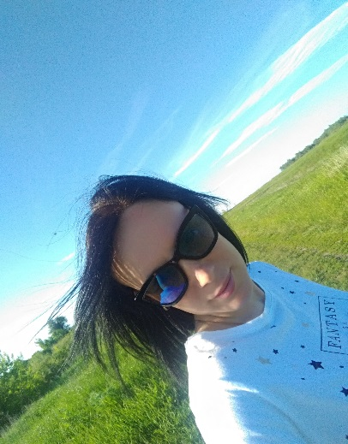
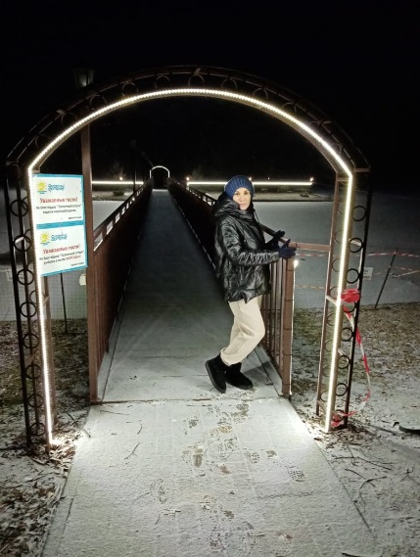
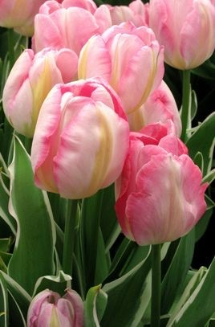
Мы не любим унывать
Мы не любим унывать,
Можем спеть и станцевать –
Будет бабушка мне хлопать,
Ну, а я – кружиться, топать!

Slide 23
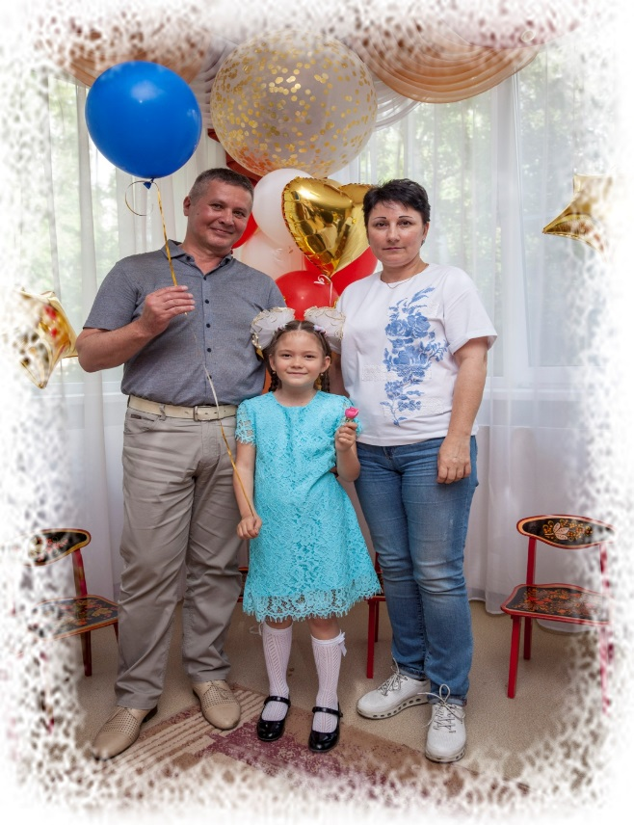
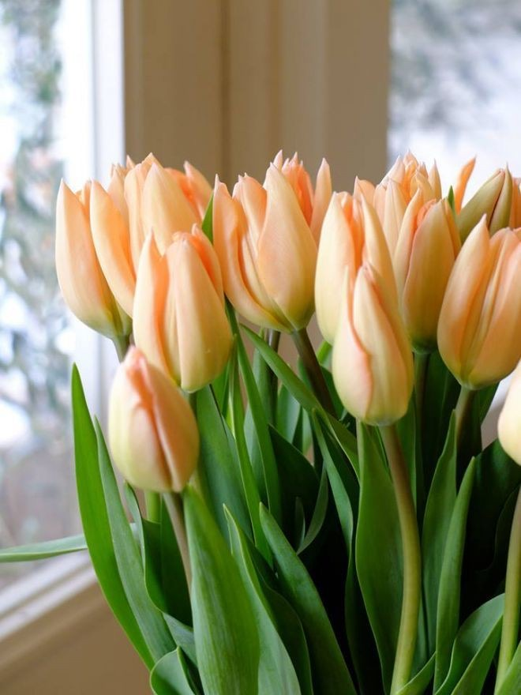
Семья
Не капризничать стараюсь,
Слёз не лью, а улыбаюсь –
С ней большие мы друзья,
Потому что мы – семья!

Slide 24
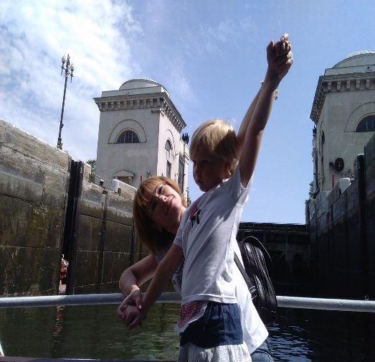
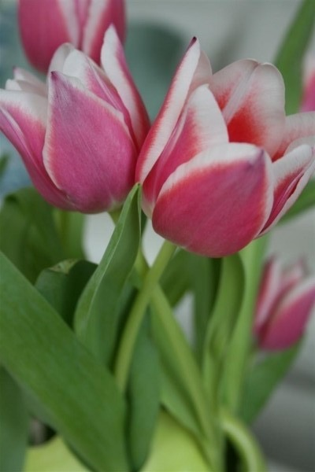
Профессии наших мам.
Экспресс – опрос.
Какова профессия моей мамы?
В какой организации она работает?
Какие обязанности выполняет?
Чем мне нравится эта профессия?

Slide 25
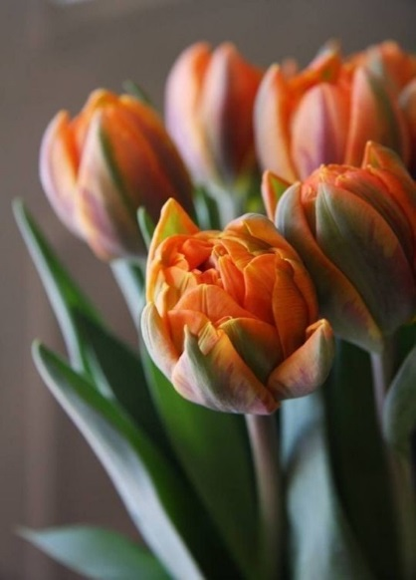
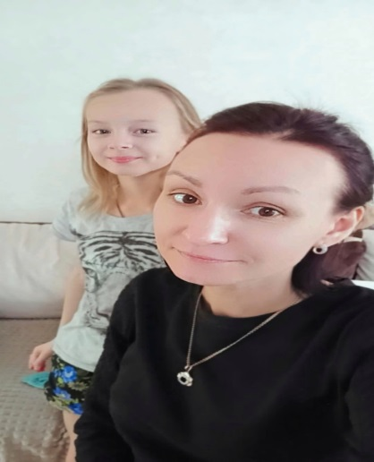
Профессии наших мам.
Есть бухгалтер в ресторане,
И на фабрике, и в бане.
Он деньгам ведёт учёт:
Где расход, а где приход.
Математику он знает,
Цифры быстро сосчитает,
Здесь расход, а здесь
приход-
Ничего не пропадет!
Моя мама…

Slide 26


Профессии наших мам.
Мама может ставить банки,
Мазать ссадины и ранки.
Мама сделает уколы
Всем ребятам нашей школы.
Мама ласковым и
Добрым словом
Помогает стать здоровым!

Slide 27


Профессии наших мам.
Вкусный тортик и ватрушки.
Ждут вас, милые подружки.
Скажи, кто так вкусно
Готовит щи капустные,
Пахучие котлеты.
Салаты, винегреты,
Все завтраки,
обеды?

Slide 28

Профессии наших мам.
Есть у мамы на прилавке
Куклы, мячики, булавки,
Обувь – справа, ткани – слева,
Чашки – на витрине.
Мама словно королева
В нашем
магазине!

Slide 29



Милые мамочки…
Милые мамочки, любимые бабушки!
Мирного неба Вам, солнца лучистого,
Счастья заветного, самого чистого!
Много Вам ласки, тепла, доброты.
Пусть исполняются Ваши мечты!

